Slide 1
Klonen von Objekten in Java
Stefan Träger

Slide 2
Agenda
Problemstellung
Tiefe Kopie vs. Flache Kopie
Java clone()
Serialisierung
„Copy-Constructor“
Reflection
Defensives Kopieren
Ausführungszeiten im Vergleich

Slide 3
Problemstellung
Viele verschiedene Möglichkeiten zu klonen
Innerhalb eines Projekts nicht einheitlich eingesetzt

Slide 4
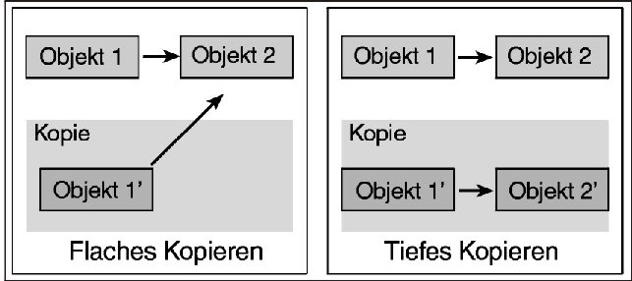
Tiefe Kopie vs. Flache Kopie
Flache Kopie | Tiefe Kopie
- Nur Referenzen von enthaltenen Objekten | - Rekursives Kopieren aller Objekte
- Ressourcenschonender | - Verbraucht mehr Ressourcen

Slide 5
Java clone()
Klasse muss Cloneable-Interface implementieren
Und zusätzlich die clone() Methode von Object überschreiben

Slide 6
Serialisierung

Slide 7
Copy Constructor

Slide 8
Reflection

Slide 9
Defensives Kopieren

Slide 10
Ausführungszeiten im Vergleich

